Slide 1
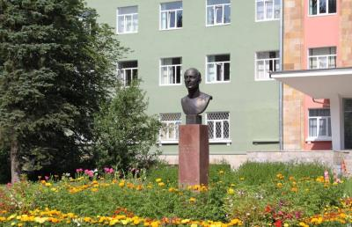
9 декабря 2020 года. Гатчина, НИЦ «Курчатовский институт» - ПИЯФ
Итоговая конференция
по программе «Школьная экологическая инициатива»
по проекту «Молодые таланты - 2020»
Руководитель проекта С. М. Мирошкина
НИЦ «Курчатовский институт» - ПИЯФ

Slide 2
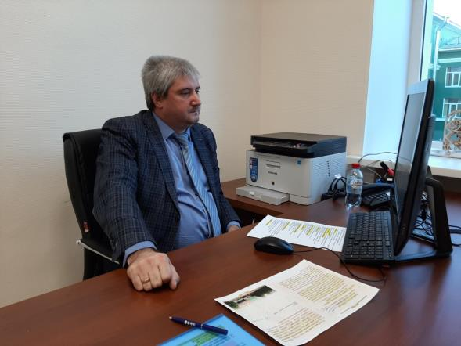
Открытие конференции
Воробьев Сергей Иванович, ученый секретарь ПИЯФ

Slide 3
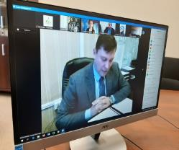
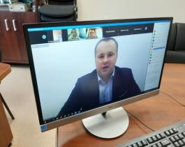
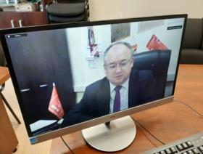
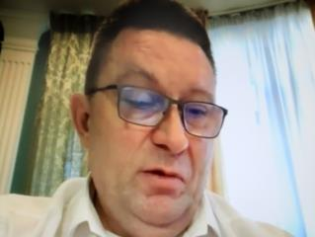
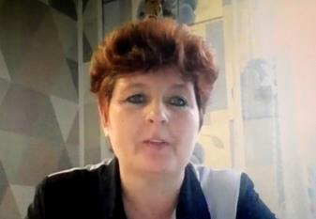
Выступают гости конференции
Дерендяев Р.О
Зам главы администрации ГМР
Русских А.В
Депутат ЗС ЛО
Кузьмин Н.А.
Депутат ЗС ЛО
Якушева Д.А.
Почетный работник в сфере
образования РФ
Коняев С.В
Депутат ЗС ЛО

Slide 4
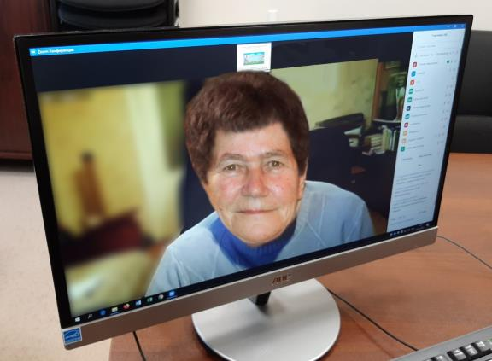
Презентацию деятельности Движения по проекту
«Молодые таланты-2020» и награждения
Мирошкина С.М.
Руководитель проекта «Молодые таланты - 2020»

Slide 5
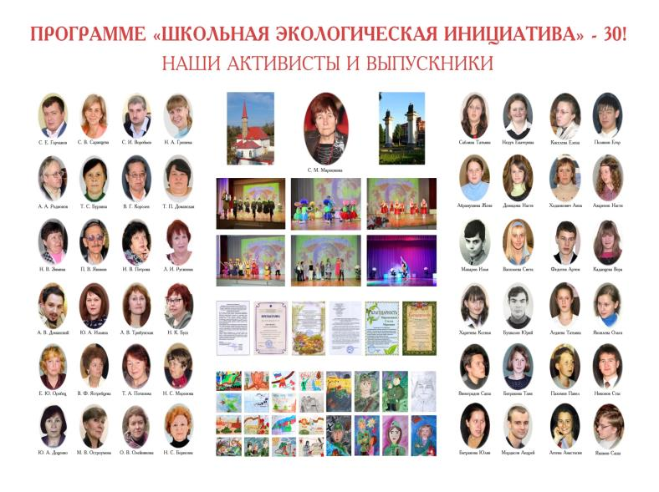
ПРОГРАММЕ 30 лет

Slide 6
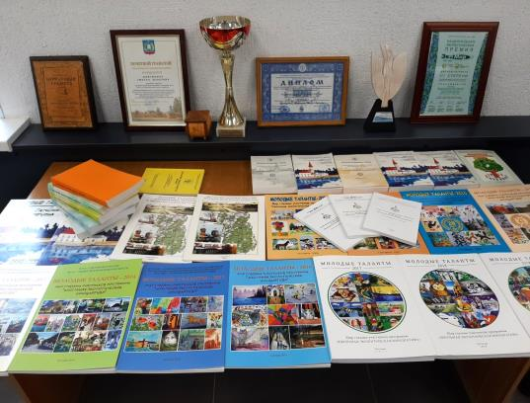
Изданные труды Движения
17 Научно-исследовательских сборников «Экология. Безопасность. Жизнь»
20 Альбомов «Молодые таланты»
3 Брошюры экологического лагеря «ЭКО»

Slide 7
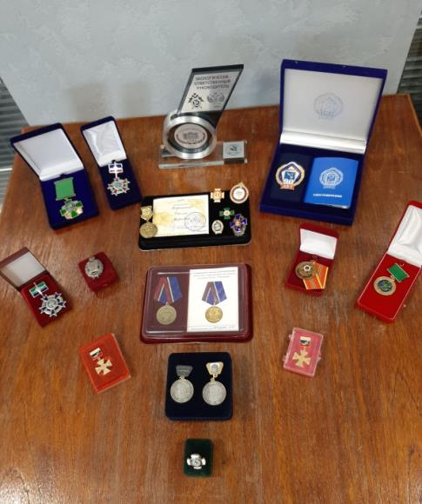
Награды Движения

Slide 8
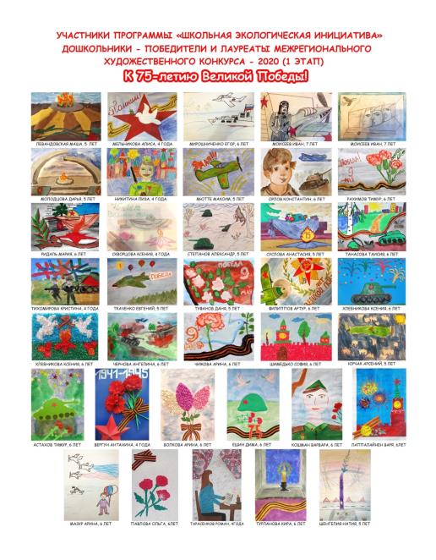
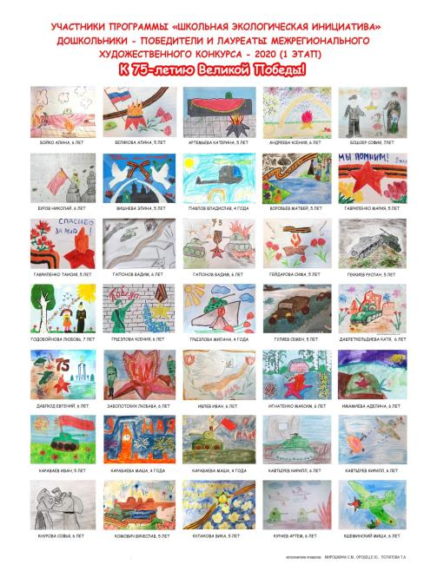

Slide 9
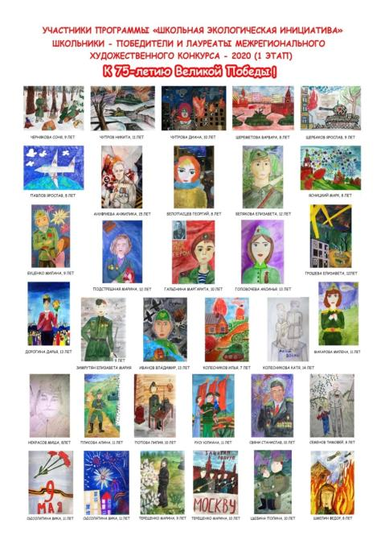


Slide 10
Раздельный сбор мусора в школах ГМР, 2020
Наименование учреждения | Сдано макулатуры, кг | Сдано пластика, кг | Акция по сбору макулатуры, кг
школа Терволово | 0,00 |  |  | Эко-бокс
Пудостьская школа |  |  | 5139 | Эко-бокс
Пламенская школа |  |  |  | Эко-бокс
Кобринская школа |  |  |  | Эко-бокс
Пригородная школа |  |  | 200
школа "Апекс" | 196,00
Минская школа-д/с | 201,00 | 14 |  | Эко-бокс
ИТОГО | 397,00 | 14 | 5339

Slide 11
Раздельный сбор мусора в дошкольных учреждениях ГМР, 2020
Наименование учреждения | Сдано макулатуры, кг | Сдано пластика, кг | Акция по сбору макулатуры, кг
Д/с №23 | 0,00 |  | 300 | Эко-бокс
Д/с №26 | 73,00
Д/с №54 | 153,00
Д/с №6 | 153,00 |  |  | Эко-бокс
СОШ №7 Д/с | 0,00 | 2
Д/с №40 | 94,00
Д/с №13 | 221,00 |  |  | Эко-бокс
Д/с №50 | 231,00 | 6 |  | Эко-бокс
Д/с №30 | 33,00
Д/с №53 | 74,00 |  |  | Эко-бокс
ИТОГО | 1032,00 | 8 | 300

Slide 12
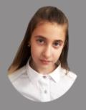
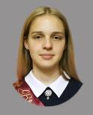
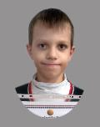
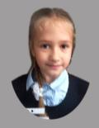
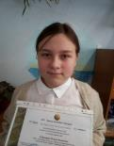
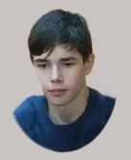
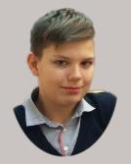
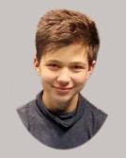
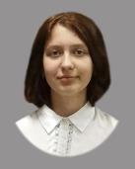
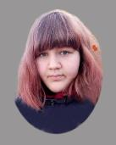
ПОБЕДИТЕЛИ И ЛАУРЕАТЫ МЕЖДУНАРОДНОЙ
«Биос-олимпиады-2020»
Пудостьская СОШ, педагоги: Абрамушина А.К.; Гондарь Е.В.; Писарева Н.В.; Ярцева Е. В.
Глазунова Рогозина Поярков Григорьева Кудрявцева
Ульяна Алиса Лев Таисия Полина
ВЕРЕВСКАЯ СОШ, педагог - Овсянникова И.В. РЦДТ педагог - Калмыкова Н.Н.
Котов Ярослав Шведчиков Александр Ждамиров Артём Михайлова Екатерина Ульянова Полина

Slide 13
ПОБЕДИТЕЛЬ ВСЕРОССИЙСКИХ
ЛИТЕРАТУРНЫХ КОНКУРСОВ-2020
ГОРОД ВЛАДИВОСТОК, ГИМНАЗИЯ №2
Выговский Илья

Slide 14

АЛЬБОМ «МОЛОДЫЕ ТАЛАНТЫ-2020»

Slide 15
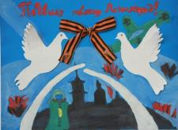
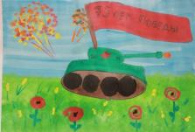
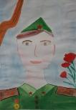
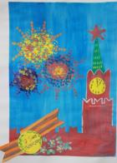
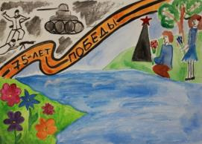
ПОБЕДИТЕЛИ И ЛАУРЕАТЫ МЕЖРЕГИОНАЛЬНОГО ХУДОЖЕСТВЕННОГО КОНКУРСА - 2020 (1-й ЭТАП)
Дошкольники к 75–летию Победы
МБДОУ № 1
Вишнёва Элина, 5 лет Караваев Иван, 5 лет Кошман Варвара, 6 лет
«За подвиг ленинградцев» «75 лет Победы» «Защитник Родины»
Лаппалайнен Варвара, 5 лет Воробьёв Матвей, 5 лет
«Салют Победы» «Мир во всём мире!»

Slide 16
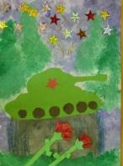
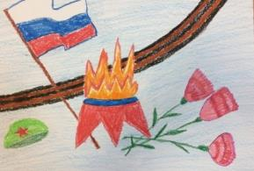
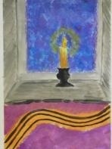
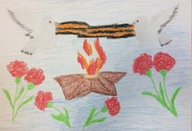
МБДОУ № 7-14
Астахов Тимур, 6 лет Белякова Дарья, 5 лет Турланова Кира, 6 лет Гейдарова Сима, 5 лет
«Вечная память» «Вечная память» «Свеча памяти» «Память жива»

Slide 17
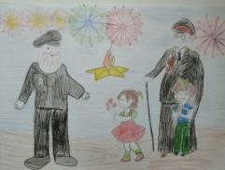
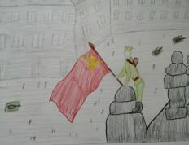

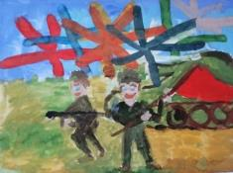
МБДОУ № 10
Бошоер София, Буров Николай, Вергун Антонина, Тихомирова Кристина,
7 лет 6 лет 5 лет 4 года

Slide 18
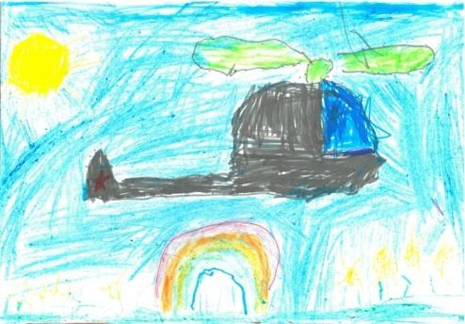
МБДОУ № 13
Павлов Владислав, 4 года

Slide 19
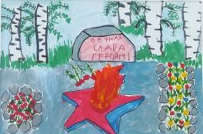
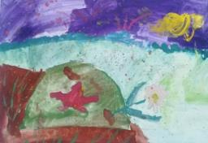
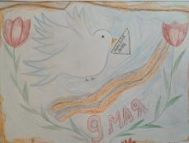

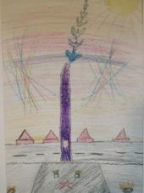
МБДОУ № 17
Игнатенко Максим, 6 лет Имамиева Аделина, 6 лет Ивлев Иван, 6 лет
Мельникова Алиса, 4 года Шенгелия Натия, 5 лет

Slide 20
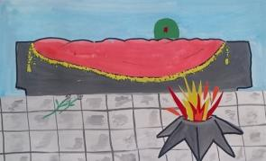

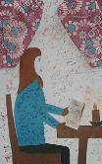
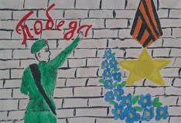
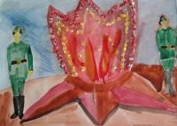
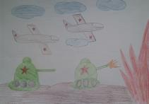
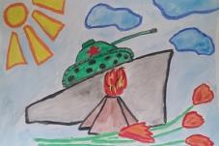
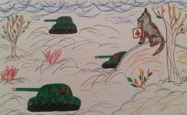
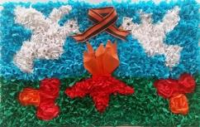
МБДОУ № 21
Артемьева Катерина, 5 л. Павлова Ольга,5 л. Тарасенко Роман,4 г. Грызлова Ксения, 6 л.
Забалотских Любава, 6 л. Куряев Артем, 6 л. Грызлова Милана, 4 г. Степанов Александр, 5 л.
Хлебникова Ксения, 5 л.

Slide 21
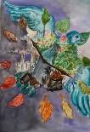


МБДОУ № 21
Румянцев Мирон, 4 года Заболотских Любва, 5 лет Павлюшина Елизавета, 5 лет

Slide 22


МБДОУ № 24
Кулакова Вика, 5 лет Филиппов Артур, 6 лет
Notes:
22

Slide 23


МБДОУ № 43
Гавриленко Мария, 5 лет Гавриленко Таисия, 5 лет

Slide 24


МБДОУ № 47
Гордобойнова Любовь, 7 лет Никитина Елизавета, 4 года

Slide 25






СОШ № 7 – ДЕТСКИЙ САД
Гуляев Семён, 5 лет Гуляева Екатерина, 10 лет Караваева Маша, 4 года
Караваева Маша, 4 года Левандовская Маша, 5 лет Молодцова Дарья, 5 лет

Slide 26




Терволовская ООШ – детский сад
Бойко Ангелина, 5 лет Мазур Арина, 6 лет
Мирошниченко Егор, 6 лет Андреева Ксения, 6 лет

Slide 27






ПОБЕДИТЕЛИ И ЛАУРЕАТЫ МЕЖРЕГИОНАЛЬНОГО ХУДОЖЕСТВЕННОГО КОНКУРСА - 2020 (1-й ЭТАП)
Школьники к 75–летию Победы
Пудостьская СОШ
Гаджинов Яннис, 8 лет Глуханов Никита, 9 лет Колесников Илья, 7 лет
Кудрявцева Полина, 11 лет Семёнов Тимофей, 8 лет Сергеев Матвей, 9 лет

Slide 28


Сусанинская СОШ
Корнеева Светлана, 6 лет Ануфриева Анжелика, 15 лет

Slide 29






Таицкая СОШ
Азоян Нина, 7 лет Ясницкий Марк, 8 лет Жилин Владимир, 12 лет
Изосимов Егор, 9 лет Шмелин Фёдор, 8 лет Крушеницкая Полина, 18 лет

Slide 30


Кружок «Шмелька»
Ахмадуллина Милана, 11 лет Зайцев Артём, 12 лет

Slide 31






РЦДТ «Журавушка»
Белопасцев Георгий, 8 лет Буценко Милана, 9 лет Кучинская Александра , 8 лет
Мережко Анастасия, 9лет Плисова Алена, 11 лет Цыбина Полина, 10 лет

Slide 32












Творческое объединение «Радуга»
Калачёв Маркус, 8 лет Кириллов Артём, 9 лет Лушанова Софья, 9 лет Попова Лилия, 11 лет
Терещенко Тюрикова Шереметова Чернякова Соня, 9 лет Марина, 10 лет Лиза, 10лет Варвара, 10 лет
Попова Лиза, 10 лет Терещенко Марина, 9 л. Зимрутян Мария, 9 л Тюрикова Лиза, 9 лет
.

Slide 33


Изостудия «Диалог»
Сысолятина Виктория, 11 лет

Slide 34

г. Владивосток, гимназия № 2
Выговский Илья, 15 лет

Slide 35


Лицей № 3
Никифоров Алексей, 9 лет Павлов Ярослав, 8 лет

Slide 36








ПОБЕДИТЕЛИ И ЛАУРЕАТЫ МЕЖРЕГИОНАЛЬНОГО ХУДОЖЕСТВЕННОГО КОНКУРСА-2020 (1 ЭТАП)
ВЕРЕВСКАЯ СОШ –детский сад
Аперян Артем, 6 л. Кулакова Елизавета, 6 лет Плиска Елизавета, 6 лет Судзиловская Софья, 6 лет
ДОГ «МАЛЫШ» Московского р-на Санкт-Петербурга
Кузьмин Михаил, 5 лет Титова Ангелина, 6 лет Ходырева Елена, 5 лет Даниловы Вера, 5 лет

Slide 37







ГАТЧИНСКОЕ ДОШКОЛЬНОЕ ОБРАЗОВАТЕЛЬНОЕ УЧРЕЖДЕНИЕ №1
Минченкова Варвара, 4 года Сидоров Олег, 6 лет Степанова Алина, 4 года
НОВОСВЕТОВСКОЕ ДОШКОЛЬНОЕ
ОБРАЗОВАТЕЛЬНОЕ УЧРЕЖДЕНИЕ № 7/14
Оленица Ксения, 5 л. Елтошкина Ирина, 6 л. Малышева Маргарита, 6 л. Недобопрова Алиса, 6 л.

Slide 38







ГАТЧИНСКОЕ ДОШКОЛЬНОЕ ОБРАЗОВАТЕЛЬНОЕ УЧРЕЖДЕНИЕ № 10
Митрофанова Люба, 6 л.Никифорова Полина, 5 л. Новикова Каролина, 5 л.Фетисова Марианна,6 л.
ТАЙЦЕВСКОЕ ДОШКОЛЬНОЕ ОБРАЗОВАТЕЛЬНОЕ УЧРЕЖДЕНИЕ № 17
Смелова Аксинья, 6 лет Меньшикова Карина, 5 лет Осокина Вера, 4 года

Slide 39






СУЙДИНСКОЕ ДОШКОЛЬНОЕ ОБРАЗОВАТЕЛЬНОЕ УЧРЕЖДЕНИЕ №21
Степанова Анастасия, 4 года Терновая Эвелина, 5 лет
ГАТЧИНСКОЕ ДОШКОЛЬНОЕ ОБРАЗОВАТЕЛЬНОЕ УЧРЕЖДЕНИЕ №24
Алейникова Маша, 6 лет Шилова Маша, 5 лет Киряков Руслан, 5 лет Серебряков Максим, 6 лет

Slide 40





ГАТЧИНСКОЕ ДОШКОЛЬНОЕ ОБРАЗОВАТЕЛЬНОЕ УЧРЕЖДЕНИЕ №26
Недоборов Игорь, 6 лет Семёнова Тамара, 6 лет Мининкова Лиза, 5 лет
ДОШКОЛЬНОЕ ОБРАЗОВАТЕЛЬНОЕ УЧРЕЖДЕНИЕ № 41
Пескова Вероника, 6 лет Ристаль Маргарита, 6 лет

Slide 41






МБДОУ №43 ГБДОУ №80
Курганова Валентина, 3 года Шкурапетова Снежанна, 7 лет
Таицкий КДЦ
Ракчеева Алина, 5 лет Сагателян Милана, 6 лет Самохин Роман, 7лет Корнеева Вера, 7 лет

Slide 42





Терволовская ООШ - дошкольное отделение
Кошкина Анжелика, 5 лет Семягин Егор, 6 лет Бондарь Александра, 3 года
ГАТЧИНСКОЕ ДОШКОЛЬНОЕ ОБРАЗОВАТЕЛЬНОЕ УЧРЕЖДЕНИЕ №12
Кудряшов Дима, 7 лет Будяк Дарья, 6 лет

Slide 43









Вырицкая СОШ №1
Воробьева Анна, 11 лет Егорова Анна, 11 лет Харламова Мария, 13 лет Орехова Александра, 13 лет
Харламова Анна, Иванчик Анна, Седельникова Марьяна, Опря Настя, Гущ Настя,
13 лет 13 лет 13 лет 13 лет 13 лет

Slide 44







Подростково-молодёжный клуб «Ровесник»
Хотченкова Таня, 7 л .Николаева Анна, 15 л. Подстрешная Алина, 14 л. Соловьёв Матвей, 10 лет
МОСКВА, СОШ №2026 ГАТЧИНА «СОЗВЕЗДИЕ»
Попова Варвара, 14 лет Попова Лиза, 8 лет Сержантова Полина, 7 лет

Slide 45





ПУДОСТЬСКАЯ СОШ
Деева Анна, 10 лет Козлова Алиса, 10 лет
Сиверская гимназия
Емельянова Полина, 11 лет Назарова Марина, 13 лет Шерстенникова Вероника,13 лет

Slide 46






ТАИЦКАЯ СОШ
Абрамова Полина, 10 лет Бызов Игорь, 10 лет Тимофеева Анна, 9 лет
СУСАНИНСКАЯ СОШ
Волков Демид, 12 лет Свищев Илья, 17 лет Волков Демид,12 лет

Slide 47






ГАТЧИНСКАЯ СОШ №4
Гайдарь Юлия, 11 лет Дьяконова София, 10лет Лещенко Елизавета, 9 лет
ГАТЧИНСКАЯ СОШ №9 КЛУБ «ШМЕЛЬКА»
Аввакумова Анастасия, 8 лет Мернова Елена, 10 лет Солодовник Елена, 9 лет

Slide 48





ГАТЧИНСКИЙ ЦЕНТР ТВОРЧЕСТВА ЮНЫХ
Боженова Ульяна, 14 лет Смирнова Вера, 11 лет Котон Ярослава, 11 лет
Творческое объединение «Радуга»
Лушанова Софья, 9 лет Шереметова Варвара, 10 лет

Slide 49








ТАЙЦЕВСКИЙ РАЙОННЫЙ ЦЕНТР
ДЕТСКОГО ТВОРЧЕСТВА
Зябликова Ника, 8 л. Леонченко Валерия, 10 л. Опекунова Дарья, 10 л. Захарова Алиса, 11 л.
Михайлова Катя, 11 л. Глазунова Ульяна, 11 л Дитятина Вика,11 л. Гоголев Дмитрий, 16 л.

Slide 50













ВОЙСКОВИЦКАЯ ДЕТСКАЯ ШКОЛА ИСКУССТВ
Васильева Юлия, 15 л. Веслова Софья, 14 л. Васильева Юлия, 15 л. Грошева Елизавета, 12 л.
Веслова Софья, 14 л. Дорогина Дарья, 13 л.Мелихова Софья, 12 л.Пашковская Уля, 12 л Прохорова Арина, 14 л.
Селепнева Настя, 12 л. Юркина Люба,13 л. Чупров Никита, 11 л. Лопаткина Настя, 14 л.

Slide 51






ВОЙСКОВИЦКАЯ ДЕТСКАЯ ШКОЛА ИСКУССТВ
Борисевич Юлия, 17 л. Лопаткина Анастасия, 14 л. Романовская Ангелина, 16 лет
Тилку Алла, 16 л. Федорова Екатерина, 16 л. Федорова Екатерина, 16 л.

Slide 52












СИВЕРСКАЯ ДШИ
Хачатрян Алекс,7 л. Конищева Вероника, 7 л. Веригина Саша, 7 л. Евдокимова Лиза, 8 л.
Лазукова Аня, 8 л. Миркушова Настя, 8 л. Орлова Полина, 8 л. Ралко Соня, 8 л.
Хюппенен Есения, 8 л. Ханова Вика, 8 л. Миронова Василиса, 9 л. Гончренко Серафима, 9 л.

Slide 53












СИВЕРСКАЯ ДШИ
Никонова Василиса, 10 л. Михайлова Ксения, 10 л. Наркузиева Замира, 10 л. Бондаренко Маша, 10 л
Сергеева Ася, 10 л. Вирунен Лиза, 12 л. Гадаборшев Али, 12 л. Горохова Стефания, 12 л.
Смелкова Оля, 12 л. Дьяченко Александра, 13 л. Матвеев Сергей, 13 л. Цагерейшвили Софа, 12 л.

Slide 54











СИВЕРСКАЯ ДШИ
Шатилова Ирина, 13 л. Смелкова Маша, 14 л. Сушкова Маша, 14 л. Шаронов Лев, 12 л.
Филатова Алина,14 л. Бойцова Мария, 10 л. Федорова Варя, 11 л. Коровина Софья, 14 л.
Испирян Адриана, 12 л. Дворецкая Алёна, 13 л. Соколова Елизавета, 14 л.

Slide 55

Выступление творческих коллективов
Веревская СОШ –дошкольное отделение
Танец «Балтийский берег»

Slide 56

МБДОУ №30
Насолодина Елена песня из
кинофильма «Красная шапочка»

Slide 57

Гатчинская СОШ №7 – детский сад
Песня «Катюша»

Slide 58




МБДОУ №31

Slide 59

МБДОУ №1
Танец «Обезьян»

Slide 60

МБДОУ №47
Песня «Мы хотим, чтобы птицы пели»

Slide 61

МБДОУ №24
Танец «Мир, который нужен мне»

Slide 62

МБДОУ №10
Песня «Осень»

Slide 63

МБДОУ №10
Танец с листиками

Slide 64

ДДТ «ЖУРАВУШКА»
Песня «В лесу прифронтовом»

Slide 65

НОШ №5
Егонян Тимур, стихотворение «Обращение к людям»

Slide 66

ЦТЮ «Цирк»
Борджеев Лев и Куряева Екатерина,
номер «Веселые катушки»

Slide 67

Пудостьская СОШ
Песня «У меня была собака»

Slide 68

ЦТЮ «Колибри»
Танец «Божьи коровки»

Slide 69
Награждения на юбилейной конференции
«Молодые таланты 2020»
9 декабря 2020 года

Slide 70

МБДОУ №1

Slide 71


МБДОУ №1

Slide 72



МБДОУ №12

Slide 73

МБДОУ №21

Slide 74

МБДОУ №23

Slide 75

МБДОУ №24

Slide 76



МБДОУ №26

Slide 77

МБДОУ №28

Slide 78


МБДОУ №30

Slide 79

МБДОУ №31

Slide 80

МБДОУ №43

Slide 81

МБДОУ №46

Slide 82


СОШ №7-детский сад

Slide 83

Терволовская ООШ -детский сад

Slide 84



ГБДОУ №85 Санкт-Петербург

Slide 85





ДОГ “Малыш”

Slide 86


Тайцевская СОШ

Slide 87


Сиверская ДШИ

Slide 88


Сиверская ДШИ

Slide 89

Войсковицкая ДШИ

Slide 90


Гатчинский лицей №3

Slide 91


Пудостьская СОШ

Slide 92

СОШ №4

Slide 93


Творческое объединение “Радуга”

Slide 94






РЦДТ

Slide 95


ДДТ «Журавушка»

Slide 96

Вырицкая СОШ №1

Slide 97



СОШ №9

Slide 98




Сусанинская СОШ

Slide 99



Клуб «Шмелька»

Slide 100


СОШ №11

Slide 101

Базовая школа

Slide 102
НАГРАЖДЕНИЕ
ПОЧЕТНЫМИ ГРАМОТАМИ ПИЯФ

Slide 103


Веревская СОШ ПОЧЕТНЫЕ ГРАМОТЫ

Slide 104


Веревская СОШ -детский сад

Slide 105




Войсковицкая ДШИ

Slide 106


Вырицкая СОШ №1

Slide 107


ДДТ«Журавушка» и РЦДТ

Slide 108



Лицей №3

Slide 109


МБДОУ №1

Slide 110

МБДОУ №12

Slide 111

МБДОУ №24

Slide 112

МБДОУ №30

Slide 113

МБДОУ №50

Slide 114


СОШ №7 - детский сад

Slide 115


Пудостьская СОШ

Slide 116



Сиверская ДШИ

Slide 117


СОШ №9

Slide 118


Таицкая СОШ

Slide 119

ЦТЮ

Slide 120
Награждение депутатами Законодательного собрания Ленинградской области активистов проекта «Молодые таланты-2020»

Slide 121

Председатель
Законодательного собрания Ленинградской области наградил Движение почетной грамотой

Slide 122


Благодарственные письма от депутата
Законодательного собрания Ленинградской области сотрудникам ПИЯФ

Slide 123


Благодарственные письма от депутата
Законодательного собрания Ленинградской области сотрудникам ПИЯФ

Slide 124


Благодарственные письма от депутата
Законодательного собрания Ленингрдаской области сотрудникам ПИЯФ

Slide 125


Благодарственные письма
от депутатов Законодательного собрания Ленинградской области сотрудникам ПИЯФ

Slide 126


Благодарственные письма
от депутата Законодательного собрания Ленинградской области
сотрудникам ПИЯФ

Slide 127


Благодарственные письма
от депутатов Законодательного собрания Ленинградской области сотрудникам ПИЯФ

Slide 128


Благодарственные письма
от депутата Законодательного собрания Ленинградской области
сотрудникам ПИЯФ

Slide 129


Благодарственные письма
от депутата Законодательного собрания Ленинградской области
сотрудникам ПИЯФ

Slide 130


Благодарственные письма
от депутатов Законодательного собрания Ленинградской области сотрудникам ПИЯФ

Slide 131


Благодарственные письма
от депутатов Законодательного собрания Ленинградской области
сотрудникам ПИЯФ

Slide 132


Благодарственные письма от депутата
Законодательного собрания Ленинградской области
МБДОУ №1

Slide 133

Благодарственное письмо от депутата
Законодательного собрания Ленинградской области
МБДОУ №10

Slide 134

Благодарственное письмо от депутатов
Законодательного собрания Ленинградской области
МБДОУ №12

Slide 135

Благодарственное письмо от депутатов
Законодательного собрания Ленинградской области
МБДОУ №24

Slide 136

Благодарственное письмо от депутата
Законодательного собрания Ленинградской области
МБДОУ №26

Slide 137

Благодарственное письмо от депутата
Законодательного собрания Ленинградской области
Веревская СОШ - детский сад

Slide 138


Благодарственные письма от депутатов
Законодательного собрания Ленинградской области
СОШ №7 - детский сад

Slide 139


Благодарственные письма от депутата
Законодательного собрания Ленинградской области
Веревская СОШ

Slide 140


Благодарственные письма от депутатов
Законодательного собрания Ленинградской области
Войсковицкая ДШИ

Slide 141


Благодарственные письма от депутатов
Законодательного собрания Ленинградской области
Войсковицкая ДШИ

Slide 142


Благодарственные письма от депутатов
Законодательного собрания Ленинградской области
Вырицкая СОШ №1

Slide 143


Благодарственные письма от депутатов
Законодательного собрания Ленинградской области
ДДТ "Журавушка”

Slide 144


Благодарственные письма от депутатов
Законодательного собрания Ленинградской области
Лицей №3

Slide 145

Благодарственное письмо от депутата
Законодательного собрания Ленинградской области
Лицей №3

Slide 146

Благодарственное письмо от депутатов
Законодательного собрания Ленинградской области
Пудостьская СОШ

Slide 147

Благодарственное письмо от депутата
Законодательного собрания Ленинградской области
Творческое объединение “Радуга”

Slide 148


Благодарственные письма от депутатов
Законодательного собрания Ленинградской области
Сиверская ДШИ

Slide 149


Благодарственные письма от депутата
Законодательного собрания Ленинградской области
Сиверская ДШИ

Slide 150


Благодарственные письма от депутата
Законодательного собрания Ленинградской области
СОШ №9

Slide 151

Благодарственное письмо от депутата
Законодательного собрания Ленинградской области
Таицкая СОШ

Slide 152

Благодарственное письмо от депутатов
Законодательного собрания Ленинградской области
Центр творчества юных

Slide 153

Благодарственное письмо от депутата
Законодательного собрания Ленинградской области
ООО «Эко-Точка»

Slide 154

Благодарственное письмо от депутатов
Законодательного собрания Ленинградской области
Библиотека №2

Slide 155


Благодарственные письма от депутатов
Законодательного собрания Ленинградской области
Активистам программы

Slide 156


Благодарственные письма от депутатов
Законодательного собрания Ленинградской области
Активистам программы

Slide 157

Благодарственное письмо от главы Гатчинского муниципального района и главы администрации Гатчинского муниципальгого района

Slide 158
Контактная информация программы
«Школьная экологическая инициатива»
Адрес: 188300, г. Гатчина, мкр. Орлова роща, д. 1, НИЦ «Курчатовский институт - ПИЯФ
Мирошкина Стелла Марковна
Тел.: (81371) 3 92 38, 3 02 79
e-mail: stella. miroshkina@mail.ru
сайт: www.eco.nw.ru
Сайт «ВНЕШКОЛЬНАЯ ЭКОЛОГИЯ»
ССЫЛКА НА САЙТ по 2017 - 2021 г.г. http://www.pnpi.spb.ru/radiazionnaya/shkolnaya-ekologicheskaya-initsiativa
О ПРОГРАММЕ «ШКОЛЬНАЯ ЭКОЛОГИЧЕСКАЯ ИНИЦИАТИВА»

Slide 159
Спасибо за внимание!
Руководитель программы
«Школьная экологическая инициатива»
С. М. Мирошкина

